Slide 1

Matematica rock
Proposte didattiche tra musica e numeri
Relazione di Paolo Alessandrini
basata sul libro Matematica rock (Hoepli).
Convegno PRISTEM – Bologna, 6 ottobre 2019 Interventi di Stefano Zamuner alla chitarra

Slide 2

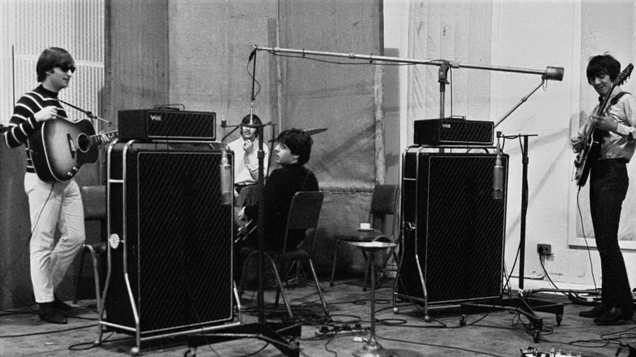
Feedback, autoreferenza, autosimilarità, ricorsione…
Paolo Alessandrini - Convegno PRISTEM – Bologna, 6 ottobre 2019

Slide 3
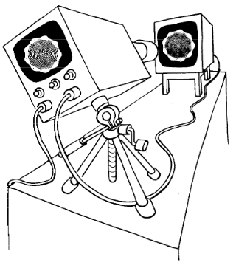
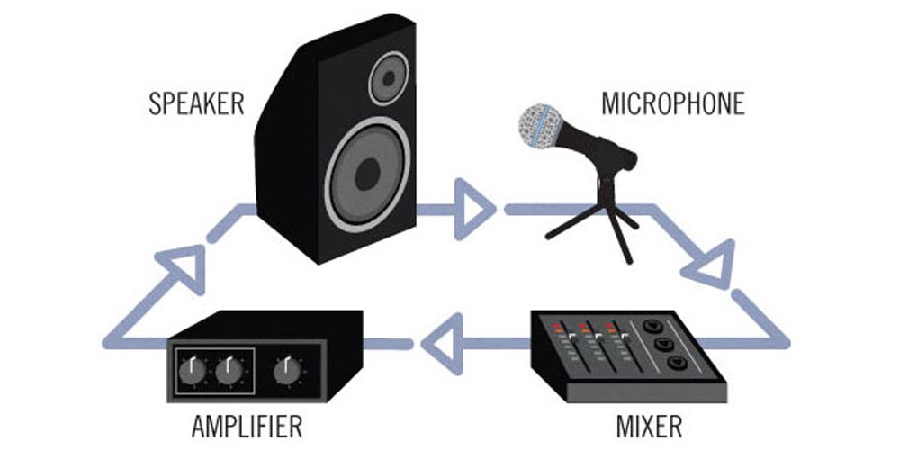
Feedback audio
Feedback video
Paolo Alessandrini - Convegno PRISTEM – Bologna, 6 ottobre 2019

Slide 4
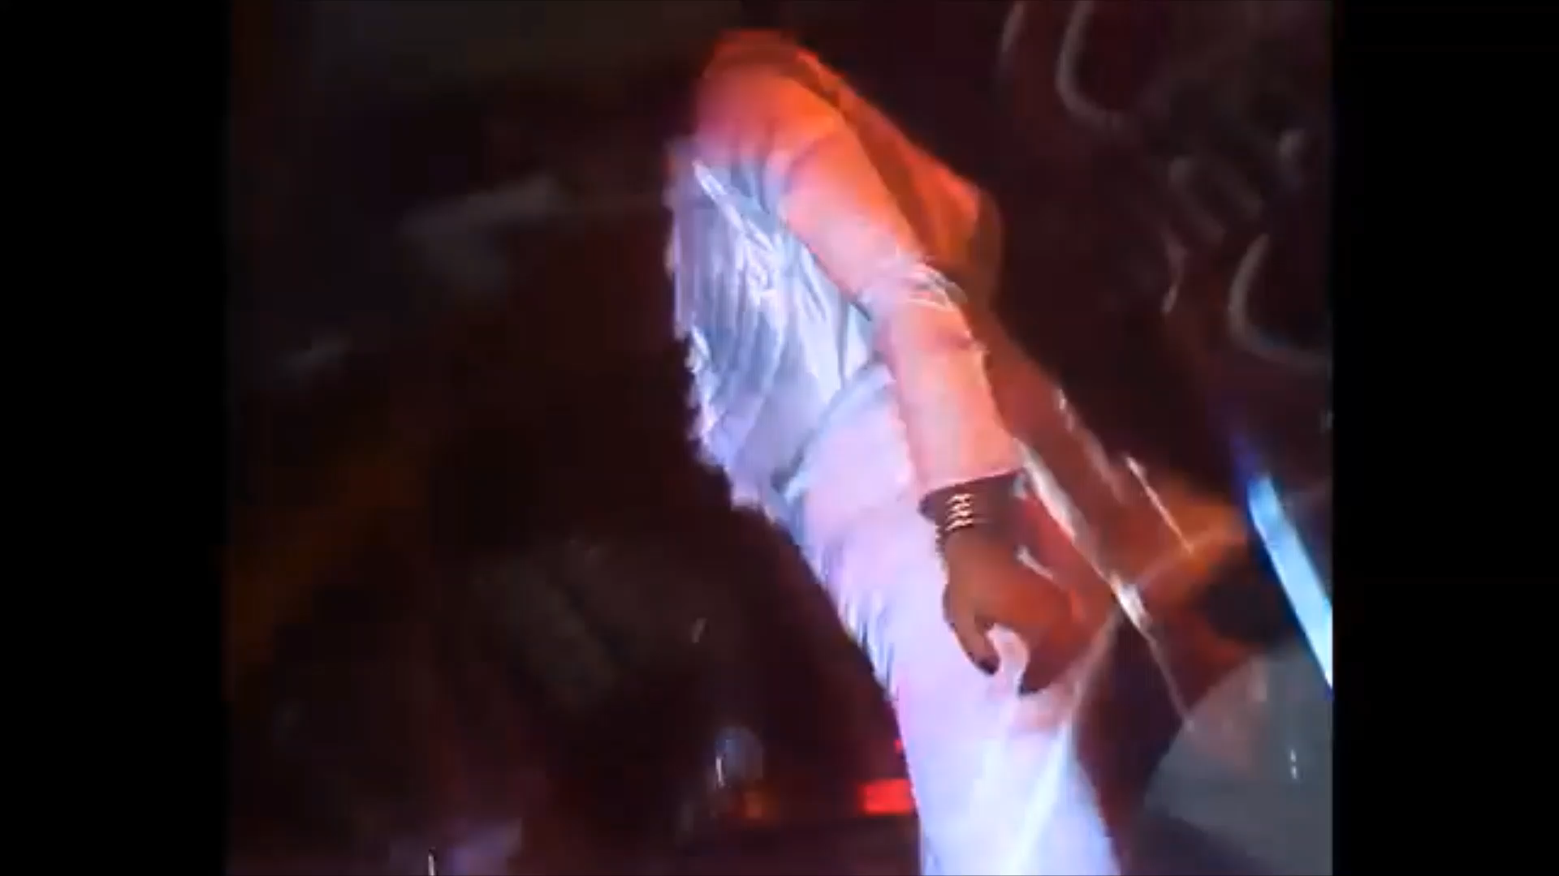
Paolo Alessandrini - Convegno PRISTEM – Bologna, 6 ottobre 2019

Slide 5

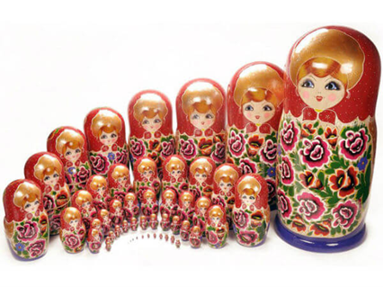
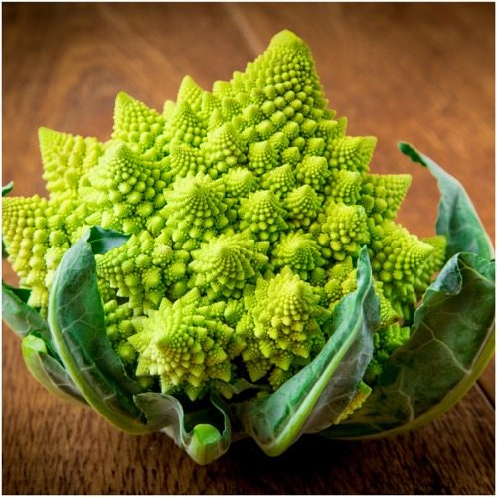
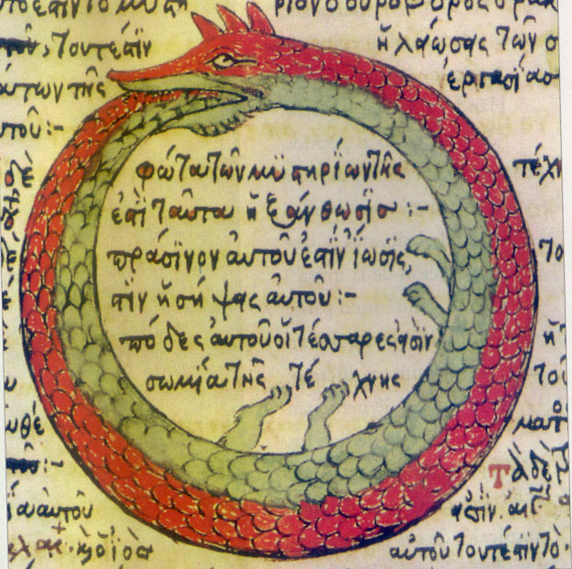
Paolo Alessandrini - Convegno PRISTEM – Bologna, 6 ottobre 2019

Slide 6
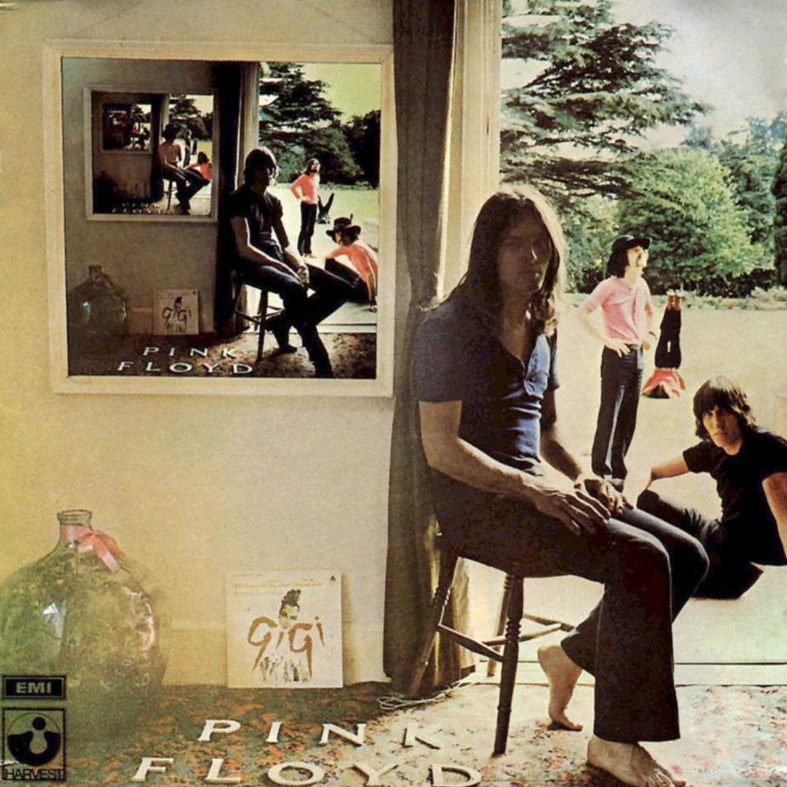
Paolo Alessandrini - Convegno PRISTEM – Bologna, 6 ottobre 2019

Slide 7
Fattoriale di 4:
Fattoriale di 3:
4! = 4 · 3 · 2 · 1 = 24
3! = 3 · 2 · 1 = 6
Abbiamo descritto il fattoriale di un numero in modo ricorsivo (cioè usando nella definizione il concetto stesso di fattoriale). In generale:
n! = n · (n-1)! (con 0! = 1)
Quindi:
4! = 4 · 3!
Paolo Alessandrini - Convegno PRISTEM – Bologna, 6 ottobre 2019

Slide 8
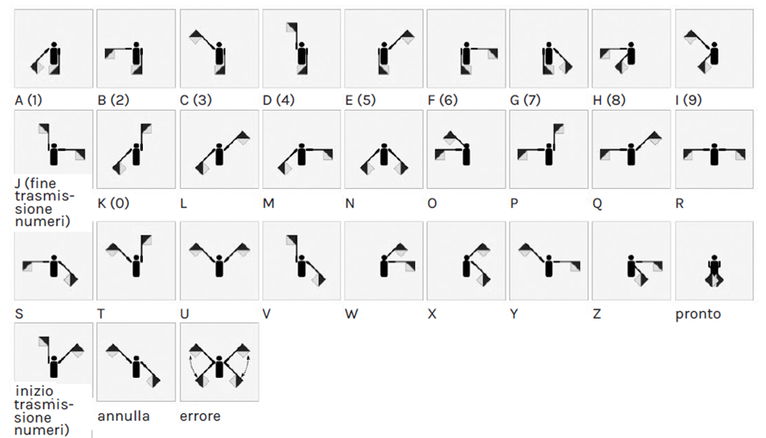
Beatles, calcolo combinatorio, probabilità e statistica
Paolo Alessandrini - Convegno PRISTEM – Bologna, 6 ottobre 2019

Slide 9
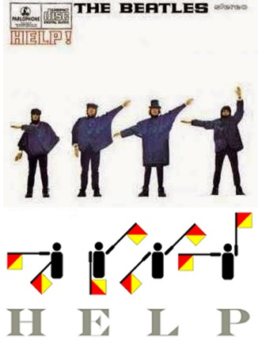
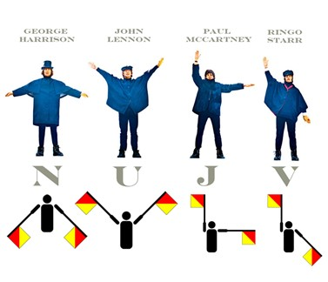
Paolo Alessandrini - Convegno PRISTEM – Bologna, 6 ottobre 2019

Slide 10
Possibili sequenze di 4 caratteri
Caratteri ripetuti
ammessi
Caratteri ripetuti
non ammessi
28 ∙ 28 ∙ 28 ∙ 28 =
= 28⁴ = 614.656
(disposizioni con ripetizioni
di 28 oggetti in 4 posti)
28 ∙ 27 ∙ 26 ∙ 25 =
= 491.400
(disposizioni semplici
di 28 oggetti in 4 posti)
Paolo Alessandrini - Convegno PRISTEM – Bologna, 6 ottobre 2019

Slide 11

Determinazione della authorship delle canzoni dei Beatles (Glickman, Song, Brown): la firma «Lennon-McCartney» e le canzoni dalla dubbia paternità musicale
Algoritmo di machine learning addestrato sulla base dell’analisi di 70 canzoni firmate Lennon-McCartney, per le quali è noto il vero autore: ricerca di 149 caratteristiche melodiche e armoniche
Prima versione basata sul teorema di Bayes (probabilità condizionata):
$$P\left(Lennon | B\right)= \frac{P(B|Lennon)∙P(Lennon)}{P(B)}$$
Paolo Alessandrini - Convegno PRISTEM – Bologna, 6 ottobre 2019

Slide 12
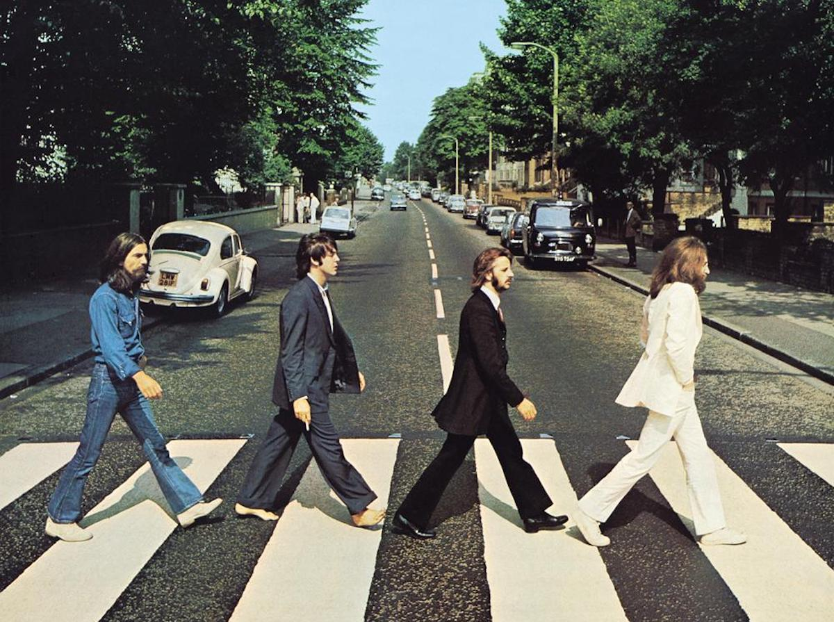
Qual era la probabilità che la foto della copertina di Abbey Road venisse fuori in questo modo,
con un solo Beatle
non al passo con gli altri?
Paolo Alessandrini - Convegno PRISTEM – Bologna, 6 ottobre 2019

Slide 13
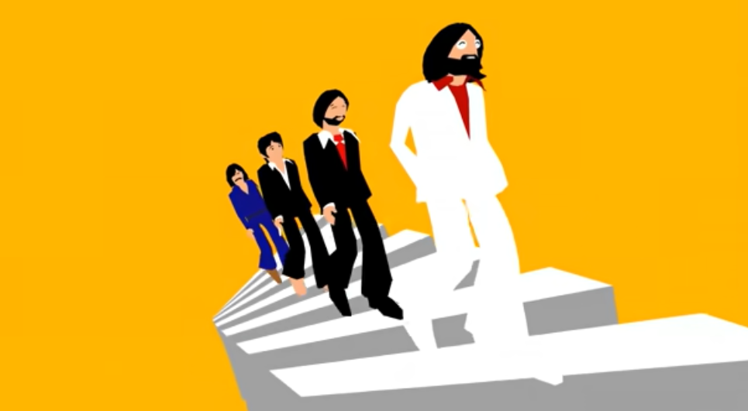
Paolo Alessandrini - Convegno PRISTEM – Bologna, 6 ottobre 2019

Slide 14
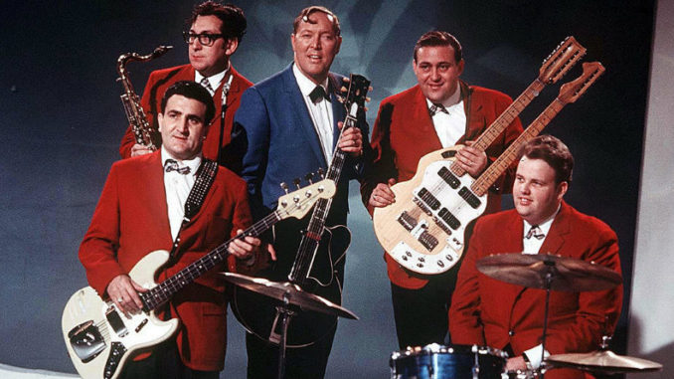
Testi americani “matematici” degli anni Cinquanta
Assiomi di Peano
Esiste un numero naturale chiamato zero
Ogni numero naturale ha un numero naturale successore
Numeri diversi hanno successori diversi
Lo zero non è il successore di alcun numero naturale
Ogni sottoinsieme di numeri naturali che contenga lo zero e il successore di ogni proprio elemento coincide con l'intero insieme dei numeri naturali
One, two, three o'clock, four o'clock, rock Five, six, seven o'clock, eight o'clock, rock Nine, ten, eleven o'clock, twelve o'clock, rock We're gonna rock around the clock tonight. (…)
Paolo Alessandrini - Convegno PRISTEM – Bologna, 6 ottobre 2019

Slide 15
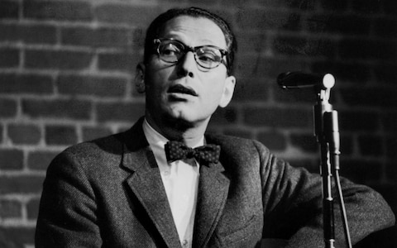

Una funzione $f:A→ℝ$ si dice continua in un punto $x_{0} ∈A$ se per ogni numero $ε>0$ piccolo a piacere esiste un altro numero $δ>0$ tale che $∀x∈A$si ha:
$\left|x−x_{0}\right|<δ⇒\left|f(x)−f(x_{0})\right|<ε$
There's a delta for every epsilon, It's a fact that you can always count upon. There's a delta for every epsilon And now and again, there's also an N (…)
Paolo Alessandrini - Convegno PRISTEM – Bologna, 6 ottobre 2019
Notes:
https://www.youtube.com/watch?v=zxFCQplZgKI&feature=youtu.be&t=2m31s
https://ww3.haverford.edu/physics-astro/songs/lehrer/delta.htm

Slide 16
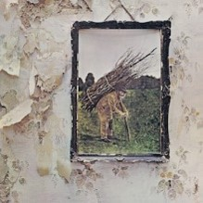
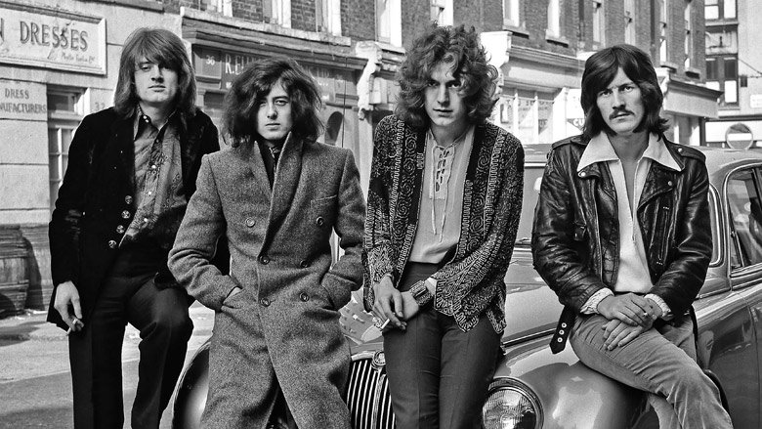
I Led Zeppelin, la geometria e la topologia
Paolo Alessandrini - Convegno PRISTEM – Bologna, 6 ottobre 2019

Slide 17

(la scritta «ZoSo»)
(la piuma)
(i tre cerchi sovrapposti)
(la triquetra)
Paolo Alessandrini - Convegno PRISTEM – Bologna, 6 ottobre 2019

Slide 18




Figure geometriche
Tre cerchi sovrapposti
Triquetra
Intrecci di fili (nodi)
Anelli borromei
Nodo a trifoglio
Paolo Alessandrini - Convegno PRISTEM – Bologna, 6 ottobre 2019

Slide 19
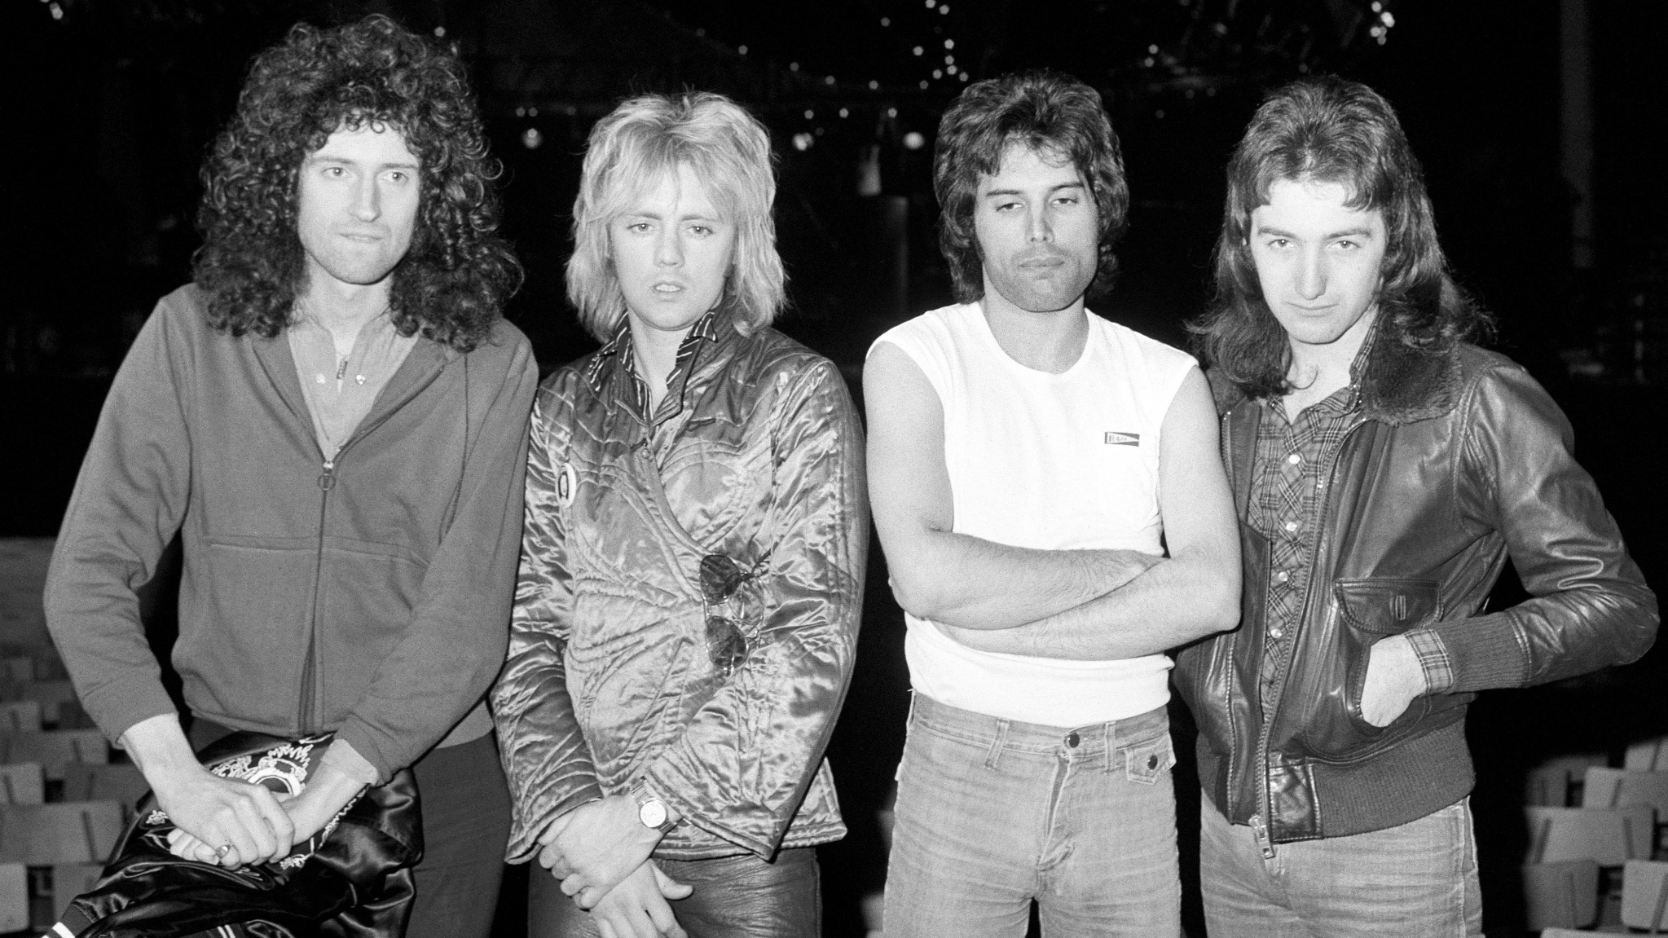
Paolo Alessandrini - Convegno PRISTEM – Bologna, 6 ottobre 2019

Slide 20
Grazie per l’attenzione!

